Slide 1
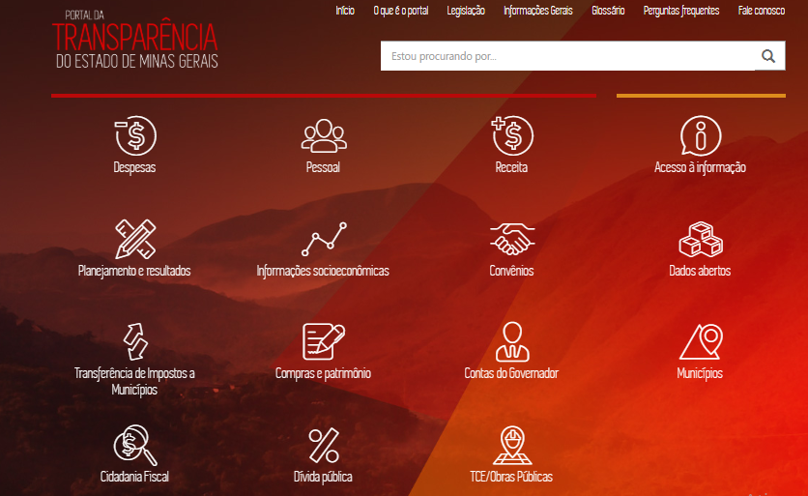





COVID -19

Slide 2
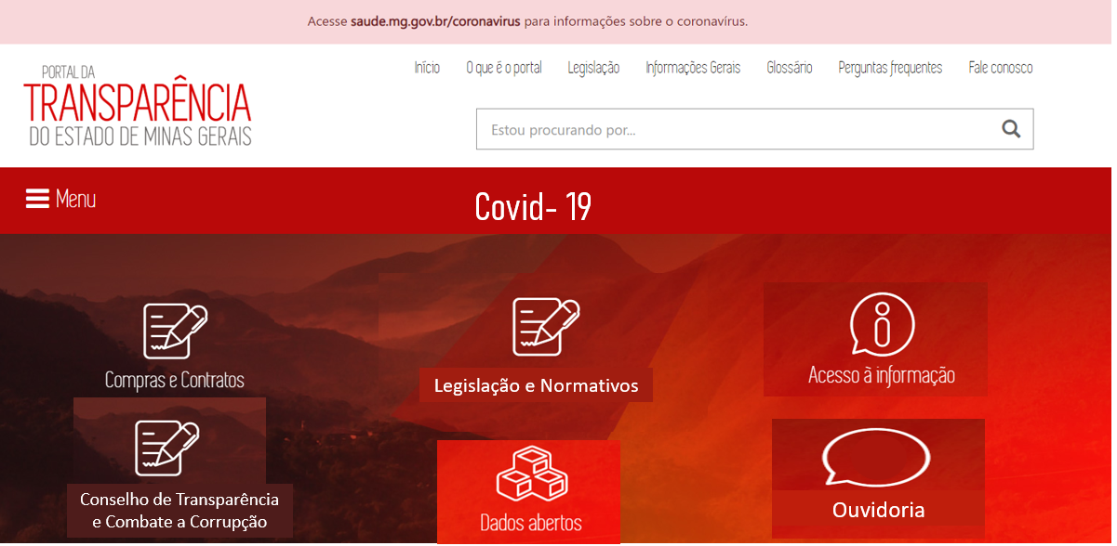
Compras e Contratos
Você está aqui: Página Inicial / COVID-19
18/05/2020 Última Atualização 18 de Maio 2020
Com foco no fomento da transparência e melhores práticas para atender ao cidadão, o Estado de Minas Gerais disponibiliza sessão específica para facilitar ainda mais a divulgação de dados relativos às contratações do Programa Enfrentamento dos Efeitos da Pandemia de COVID-19.
O Cidadão poderá acessar a legislação de referência, os relatórios das compras de forma estruturada e em formato aberto, com ferramenta de busca, bem como acessar os canais de Ouvidoria e Lei de Acesso a Informação.

Slide 3
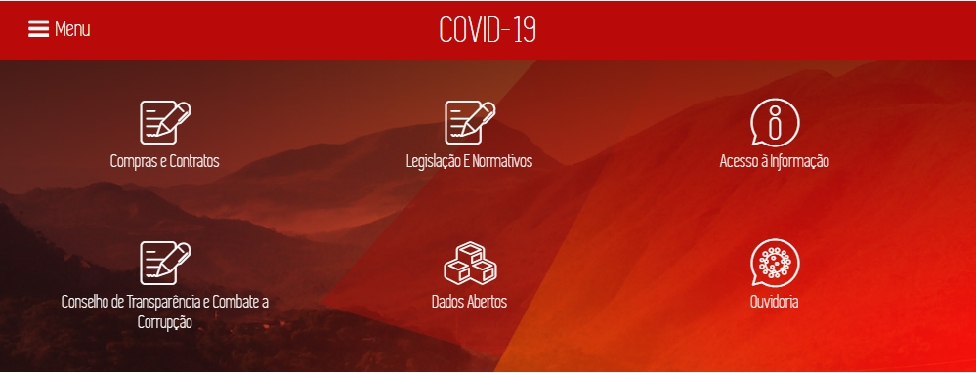
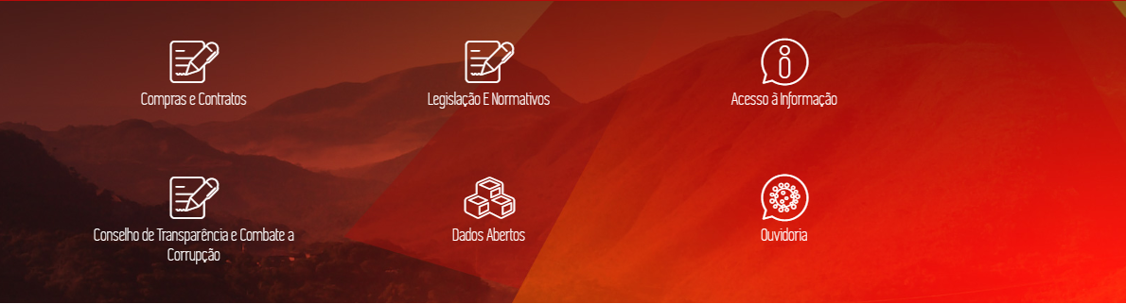


Contratações Emergenciais
Contratações executadas no
Programa Enfrentamento dos Efeitos da Pandemia de COVID-19
Você está aqui: Página Inicial / COVID-19
18/05/2020 Última Atualização 18 de Maio 2020
Com foco no fomento da transparência e melhores práticas para atender ao cidadão, o Estado de Minas Gerais disponibiliza sessão específica para facilitar a divulgação de informações relativas aos Contratos Emergenciais amparados pela Lei Federal nº 13.979, de 6 de fevereiro de 2020 e Lei Estadual nº 23.640, de 14 de maio de 2020 para aquisição de bens, serviços, inclusive de engenharia, obras, alienações e locações necessários ao enfrentamento da calamidade de saúde pública e estado de emergência decorrentes da COVID-19.
Por meio dessa seção é possível consultar a legislação de referência, os relatórios de execução financeira, dados dos contratados, valores, dentre outras informações, de forma estruturada e em formato aberto.
Ao clicar em Ouvidoria, um canal específico para denúncias, reclamações e sugestões também está disponível ao cidadão.
E caso deseje mais informações, solicite por meio do Acesso à Informação.
.

Slide 4

Legislação e Normativos
Você está aqui: Página Inicial / COVID-19 / Legislação e Normativos
18/05/2020 Última Atualização 18 de Maio 2020
Lei Estadual nº 23.640/20
Coronavírus

Slide 5
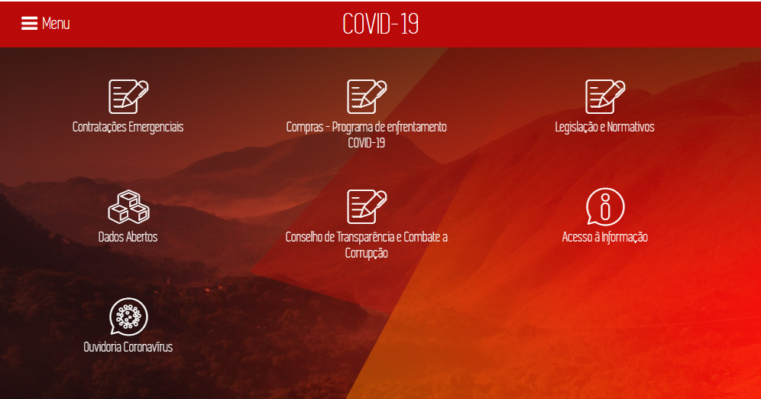




Dados epidemiológicos

Slide 6
Dados epidemiológicos

